Slide 1
ГОСУДАРСТВЕННОЕ БЮДЖЕТНОЕ ПРОФЕССИОНАЛЬНОЕ ОБРАЗОВАТЕЛЬНОЕ УЧРЕЖДЕНИЕ МОСКОВСКОЙ ОБЛАСТИ «ФИЗИКО-ТЕХНИЧЕСКИЙ КОЛЛЕДЖ» (ГБПОУ МО «ФИЗТЕХ-КОЛЛЕДЖ»)
Разработка приложения «Персональный трекер чтения»
Учебный проект по предмету ОП.04 Гуреевой Аллы Сергеевны и Макаркина Максима Андреевича Группы ИСП-42

Slide 2

Что такое «Трекер для чтения»
Трекер для чтения — это инструмент для отслеживания прогресса в чтении, мотивации, формирования привычки к регулярному чтению и анализа читательской активности.

Slide 3
Причины создания
Готовые решения существуют в основном для телефонов
Не имеют русского языка, что затрудняет использование программы
Имеют очень сложный интерфейс с огромным количеством функций
Решения написаны для приложений, которые не обслуживаются на территории Российской Федерации
Многие трекеры для чтения являются платными

Slide 4
Функциональность приложения
Добавление книг в личную библиотеку
Классификация книг по статусам
Выставление рейтинга и написание заметок
Визуализация читательской активности при помощи календаря
Поиск книг по названию или автору
Преимущества приложения:
Полностью на русском языке
Удобный функционал
Доступна на компьютерах/ноутбуках

Slide 5
Метод добавления книг
Парсинг (Parsing) – процесс автоматического извлечения данных из веб-страниц
Парсер (Parser) — это программа или сервис, который автоматически собирает, анализирует и структурирует данные из различных источников

Slide 6




Языки программирования

Slide 7


Инструменты для создания приложения

Slide 8
Хранение данных
Данные будут хранится в файле json который будет создаваться на рабочем столе
Преимущества
Читаемый формат, удобный для отладки
Лёгкая интеграция с JavaScript и Python
Возможность хранения вложенных структур данных

Slide 9
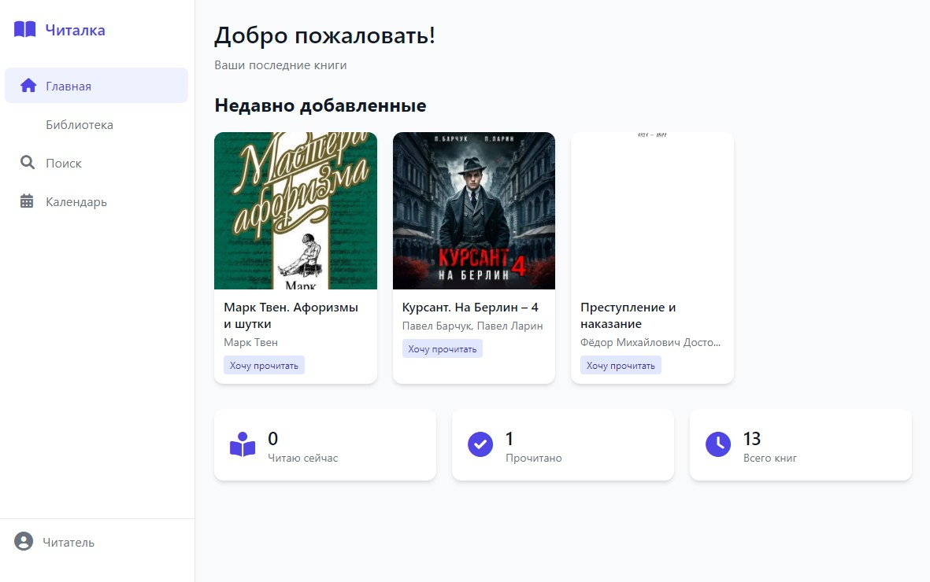
Интерфейс приложения
Главная страница приложения

Slide 10
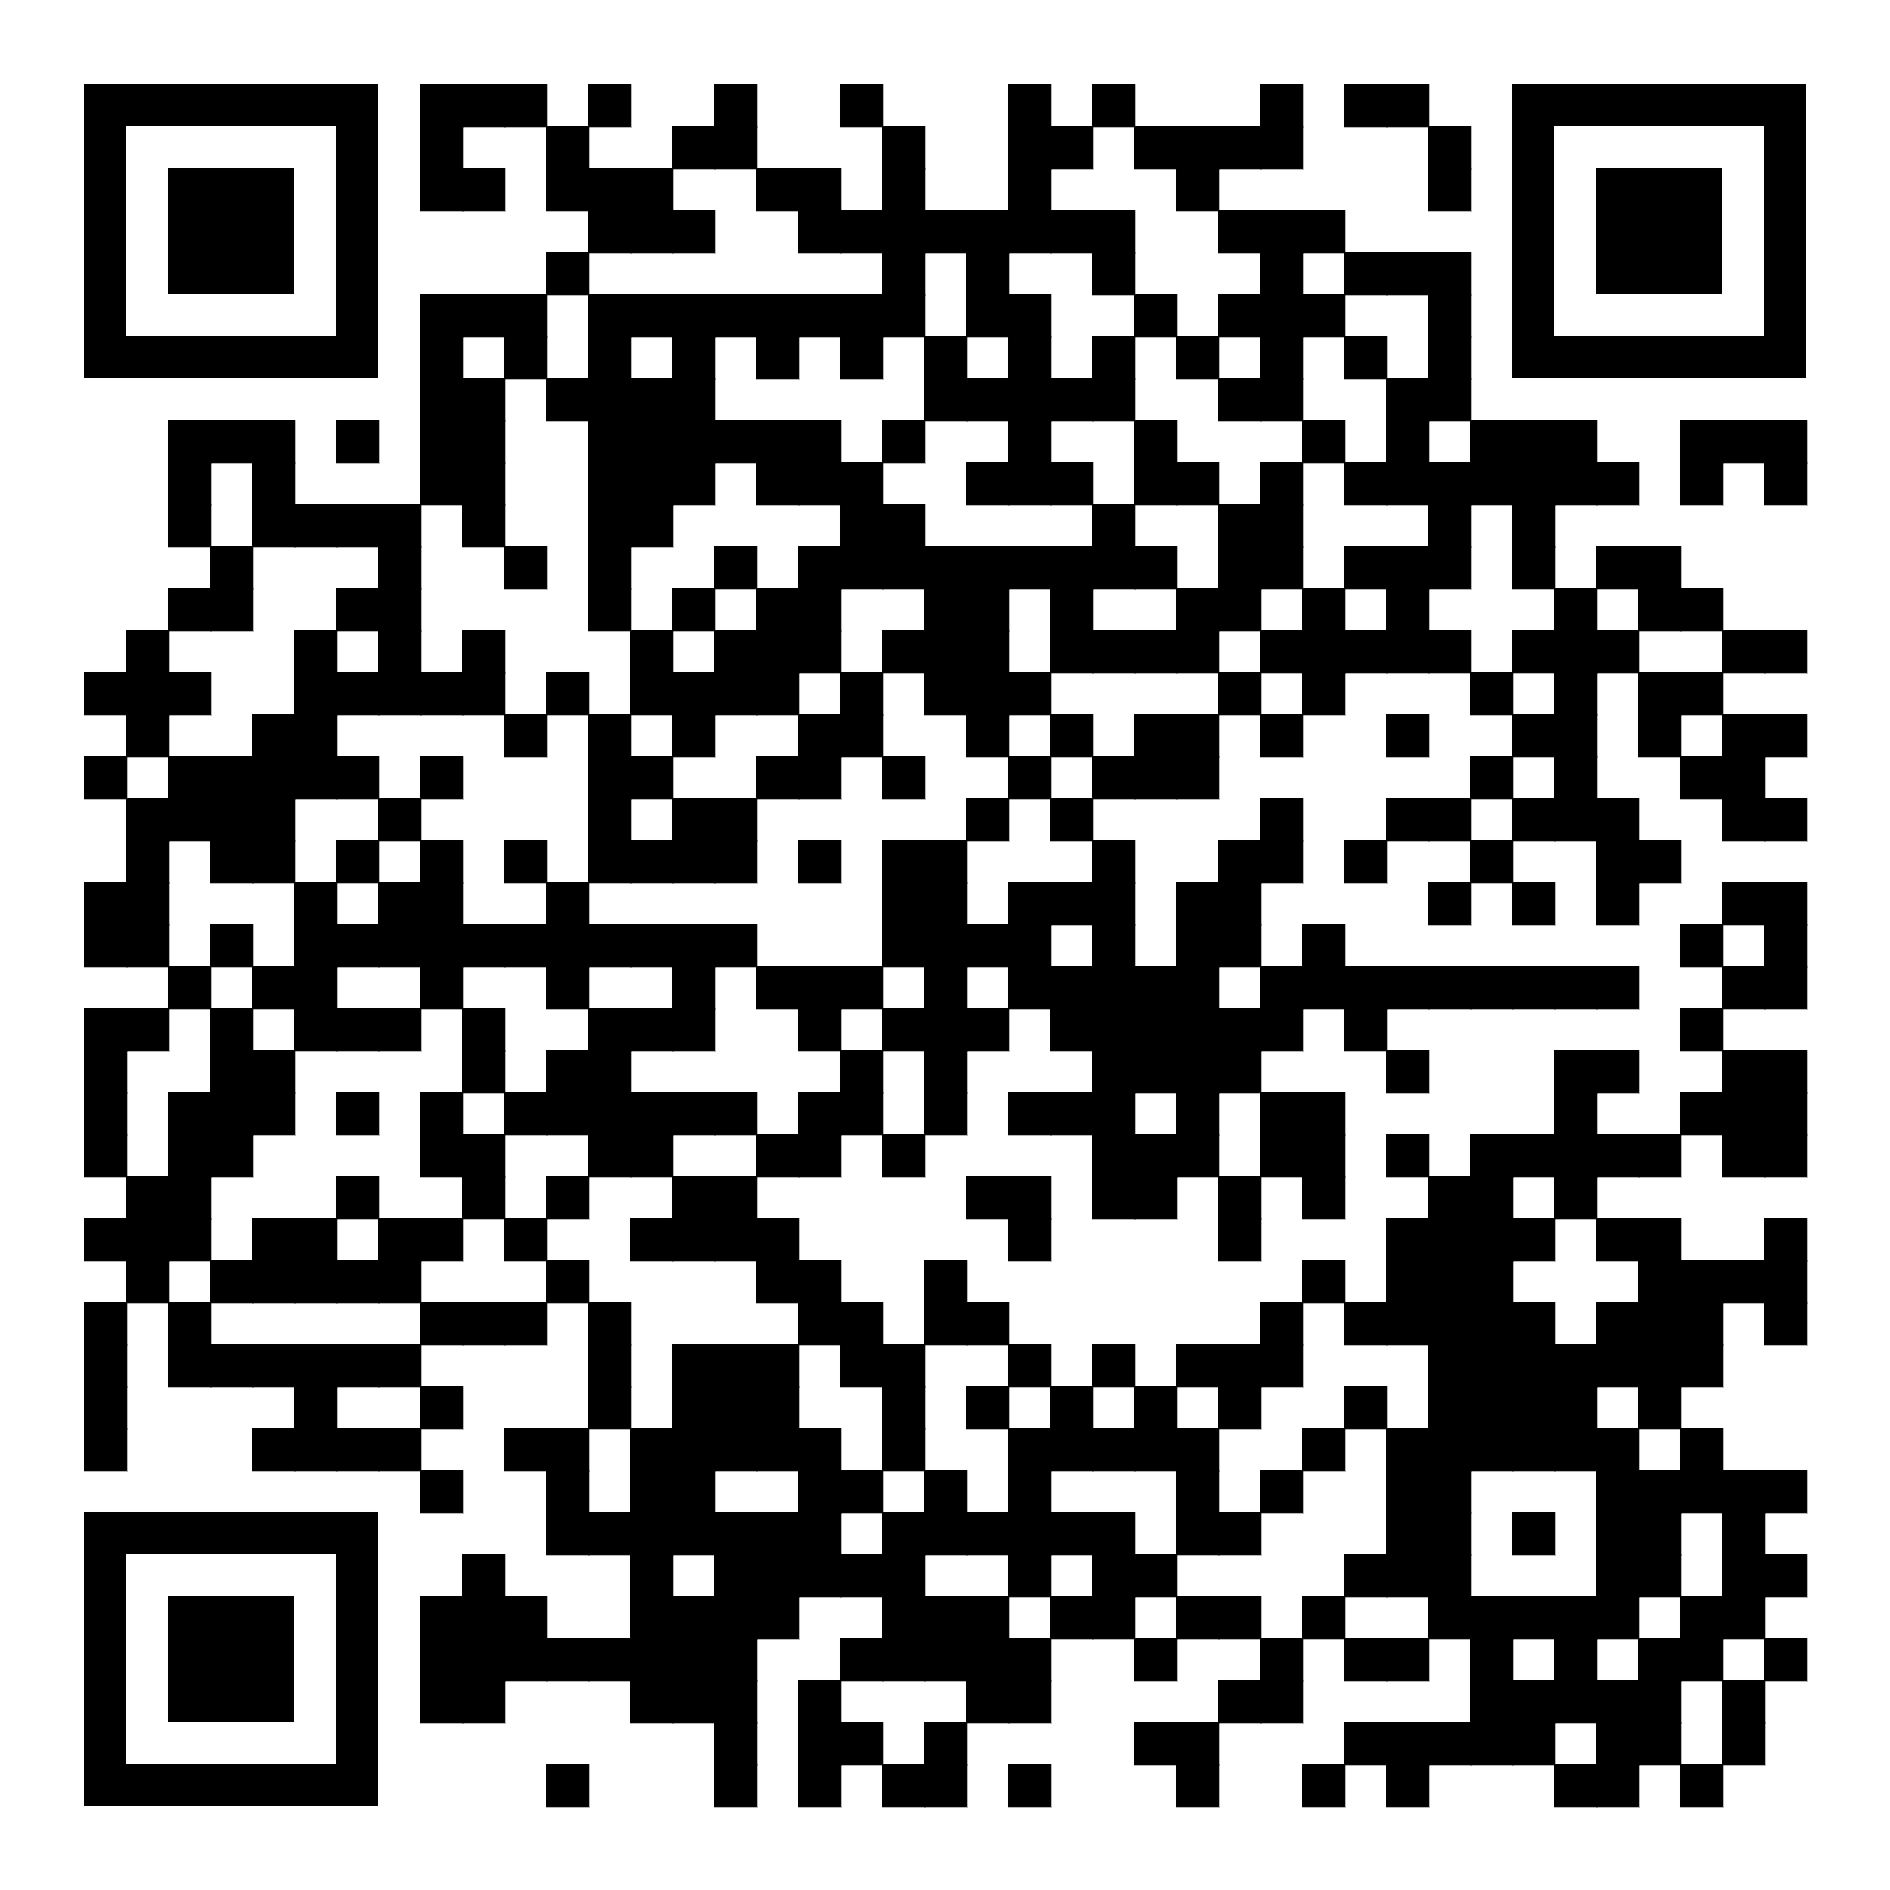
Заключение
Разработан «Персональный трекер для чтения» с простым и понятным интерфейсом и функциями:
Поиск и добавление книг
Фильтрация и сортировка
Отслеживание прогресса и заметки
Календарь чтения (Анализ активности)
Приложение на GitHub

Slide 11
Перспективы
Синхронизация между устройствами
Экспорт/импорт данных
Улучшение поиска путём замены API
Возможность работы приложения без интернета

